Slide 1
Arnøyhamn Internat
- Etablering av lokal reiselivsbedrift på Arnøya

Slide 2
Sammendrag:
Etablering av selskap – bærekraftig reiseliv
Kjøp av Arnhamn internat -> levere reiselivsopplevelser som:
Overnatting og servering – på internatet
Guidede turer med overnatting i telt, lavvo eller igloo
Guidet fiskesafari, hvalsafari, sjøfuglsafari og øyhopping
Toppturer Sommer/Vinter
Guidede trugeturer, sparketurer, krigsminnevandring/kulturvandringer
Nordlysopplevelser og mørketidsturer
Guidede turer med reinsdyrsleder
Guidede jaktturer
Bedriftsopplevelser, firmaturer eller opplevelser tilpasset grupper
Teamet bak: Lokal forankring
Odd Thomassen – Nordlysturisme i Tromsø
Kolbein Simonsen – pensjonert ingeniør
Svein Roger Karlsen – Arnøytind AS
Turid og Trond Davidsen – Skjervøy fiskecamp AS
Målsetting og visjon:
Opprettholde lys i husene på Arnøya
Skape lokale arbeidsplasser
Drive bærekraftig etter prinsippet om 3-delt bunnlinje

Slide 3
Bakgrunn og visjon:
Visjon: Et blomstrende Arnøy-samfunn gjennom næringsaktivitet drevet på Arnøy-premisser!
Initiativtakerne har båret på ideen over 6 år.
Gjennom samling av nåværende team har realisering blitt muliggjort gjennom spredning av investeringsrisiko
Bakgrunnen for etableringen er lokalpatriotisk, å skape arbeidsplasser->tilflytting->dermed lys i husene uten å gå på bekostning av lokalbefolkningens verdier på øya. Vi ønsker en satsing på 3-delt bunnlinje, at etableringen skal være bærekraftig både økonomisk, miljø- og samfunnsmessig.
Kortsiktige mål:
Gjennomføre kjøp og investeringer
Ansette 2 stillinger første driftsår
Omsetning 2 000 000,- første driftsår
Satsing på produktutvikling og markedsarbeid

Slide 4
Etablering av foretak - eierstruktur:
Foretaksnavn: Under etablering, navn ikke bestemt
Foretaksform: AS
Foreløpig team består av:
Odd Thomassen, Tidligere offiser, turismeaktør i Tromsø
Kolbein Simonsen, pensjonert ingeniør
Svein Roger Karlsen, Arnøytind AS
Turid og Trond Davidsen, Skjervøy Fiskecamp AS
Lokalt team, med stor kjennskap til lokale forhold og muligheter!
Etablerere er ikke låst til nåværende eierstruktur, og er åpne for å inkludere interesserte partnere/medgründere og/eller ansatte gitt at det opprettholdes samme lokale tilknytning til Arnøya.
Flere har allerede meldt sin interesse både som medeier og som ansatte
Lokalt eierskap – lokalt perspektiv – lokal verdiskapning

Slide 5
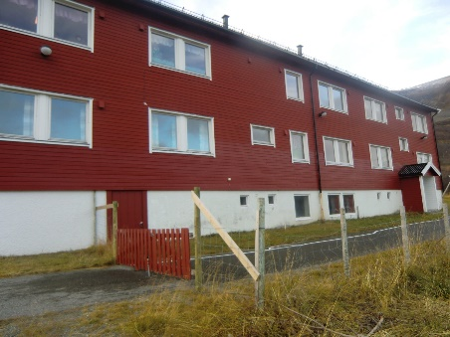
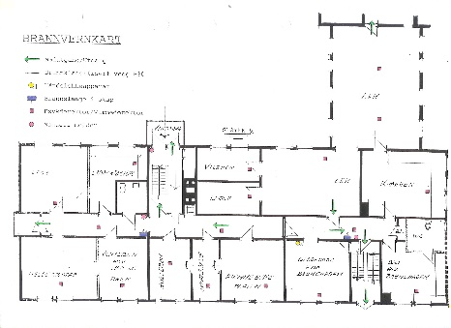
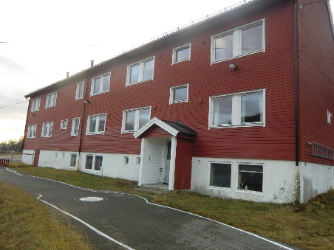
Investeringsplaner:
Nåværende Arnøy internat har et godt utgangspunkt for å drive reiselivsaktivitet, men det vil være nødvendig med omfattende investeringer for å kunne tilfredsstille markedets ønsker. Vi opererer med følgende investeringsbehov:
Byggeinvesteringer internat:
Totalrenovering og ombygging til 16 rom med bad
Totalrenovering/ombygging av kjøkken
Totalrenovering/ombygging av spisesal
Investeringer i infrastruktur:
Sanitetsforhold, gapahuker, iglooer, utbedring av turstier
Investeringer i utstyr:
2x minibusser, sparker, truger, vinterklær, telt, lavvoer osv
Anslått investeringsbehov på 6 mill ++ i utstyr og oppgraderinger av bygg

Slide 6
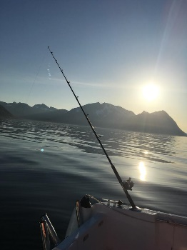
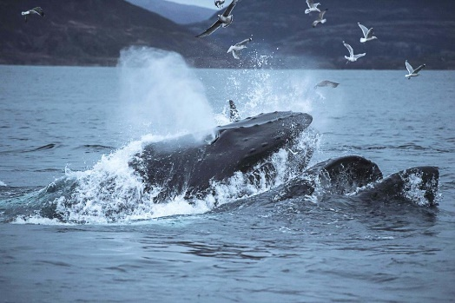
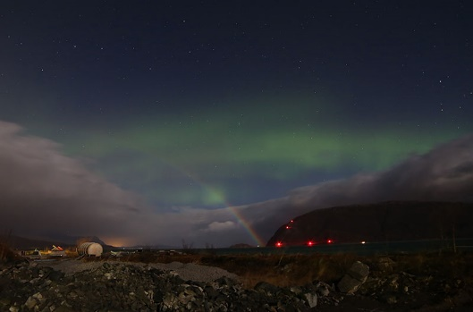
Business-konsept og produkter:
Arnøyhamn Internat:
Base med overnatting og servering.
Båttransport uavhengig av ferge
Minibusstransport – til/fra naturlige innfallsporter til regionen
Serviceansvar
Tilgang til svømmehall, gymsal og badstu
Pakketering av produkter til fullstendige opplevelser for målgruppene
Salg og markedsføring mot allerede innarbeidede markeder hvor etablerer-teamet har innpass, som Europa og Asia
Markedsføringskanaler: Reiselivsoperatører, bookingselskap, digitale kanaler
Produkter: (Kjøpte tjenester fra lokale leverandører)
Guidede turer med overnatting i telt, lavvo eller igloo
Guidet fiskesafari, hvalsafari, sjøfugl- og havørnsafari og øyhopping
Toppturer Sommer/Vinter
Guidede trugeturer, sparketurer, krigsminnevandring
Nordlysopplevelser og mørketidsturer
Guidede turer med reinsdyrslede
Guidede jaktturer
Bedriftsopplevelser, firmaturer eller opplevelser tilpasset grupper

Slide 7
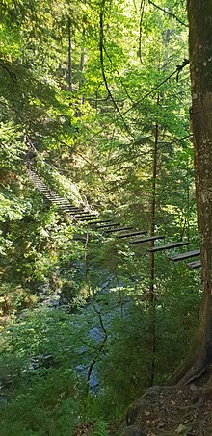
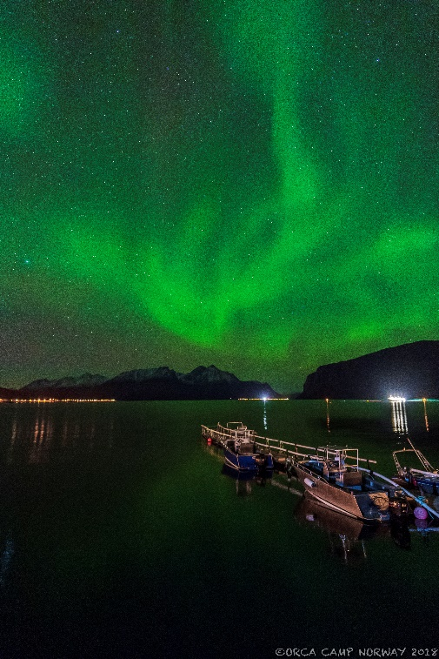
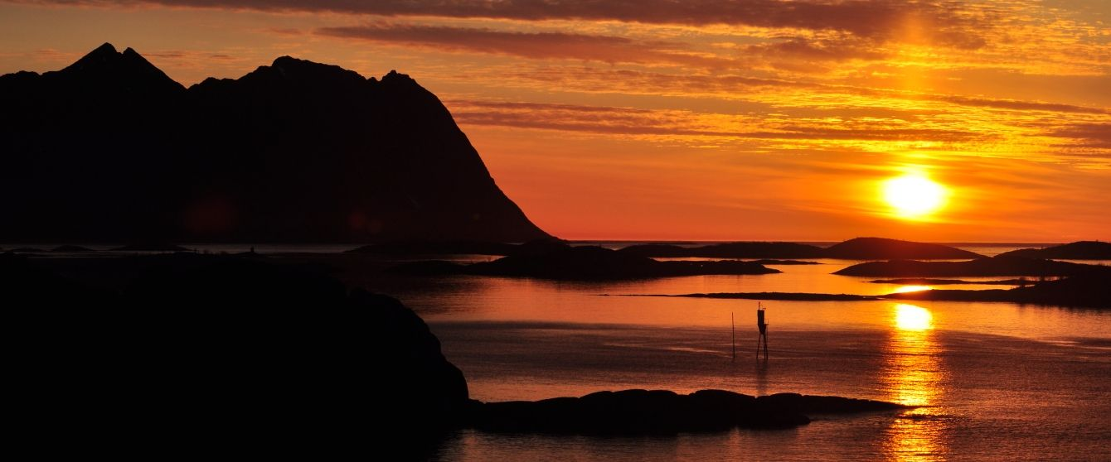
Business-konsept og produkter:
Fremtidige produkter:
Stort fokus på utvikling av nye opplevelsespakker som:
Via ferrata – Tur/klatresti med fast klatrekabel
Oppgradere eksisterende turstier på øya
Midnattsolskonsept i Årviksand, Lauksund og Fugleøysundet
Dagsbesøk – dagpakkeprodukter uten overnatting
Geo-turisme (Geo-caching)
Historiefortelling som produkt (Lokalhistorie)
Lokal gårdsturisme
Harpunfiske/dykkeopplevelser
Og andre aktiviteter som kan tilbys av lokale leverandører!

Slide 8
Interessenter og leverandører:
Leverandører av opplevelsestjenester:
Elin Einarsen – gårdsturisme
Aslak Anders Gaup – Reinkjøring, med mer
Fisketurisme – lokal leverandør
Opplevelsesturer med RIB – lokal leverandør
Bussring AS – Potensiell samarbeidspartner
Ansatte:
Det vil ansettes lokale folk fra bygda til å drifte selskapet. Lokal kjennskap medfører god kunnskap om lokale muligheter og dermed bedre opplevelsesleveranser til våre kunder
Lokalsamfunnet:
Vi ønsker at våre kunder skal få oppleve Arnøy, det innebærer at også lokalt næringsliv skal dra nytte av vår aktivitet. Vi vil benytte lokale leverandører som lokalbutikk, lokale leverandører og lokale ansatte. Aktivitet avler aktivitet. Aktivitet avler muligheter!
Våre kunder:
Trender på verdensmarkedet viser at turisme i større og større grad handler om lokale, genuine opplevelser. Vi ønsker derfor at vår aktivitet skal begrunnes og utvikles med utgangspunkt i Arnøyas egenart og særegenhet. Når vi selger Arnøya som destinasjonsmål selger vi ikke bare våre produkter, men Arnøya som helhet!

Slide 9
Hvordan ser vi på framtida?
Omfang på tilreisende turister:
Vi ønsker at opplevelsen til våre kunder skal inneholde et perspektiv av eksklusivitet. Vi vil derfor begrense omfanget til romkapasitet.
Fremtidig omsetningsmål:
Vi har målsetning om økonomisk vekst på sikt. Vi har et omsetningsmål om 5 år på 12-15 million. Dette vil innebære sysselsetting av 6-8 ansatte + lokale opplevelsesleverandører som leies inn til å levere mot våre kunder.
Opprusting av lokale turstier:
Vi trenger attraktive tilbud til våre kunder. Dette innebærer opprusting og tilrettelegging av blant annet turstier, som også kommer lokalbefolkningen til gode
Ringvirkninger:
Vi ønsker at vår drift skal gi ringvirkninger til annet næringsliv gjennom økt aktivitet og økt kundemasse for andre lokale foretak. Dette sammen med arbeidsplasser skaper ringvirkninger for næringslivet og økt skatteinngang for Skjervøy kommune.

Slide 10
Skjervøy kommune – en viktig samarbeidspartner:
Nettverk og kompetanse
Skjervøy kommune har ansatte med nettverk og kompetanse i forhold til utvikling av foretak og eiendom. Vi ønsker å benytte ressurser aktivt for å tilpasse vår drift etter lokalsamfunnets ønsker, lover og regler samt kommunens gjeldende planverk. Dette krever tett dialog og samarbeid
Økonomisk støtte
Som en potensiell finansiell støttepart vil etableringen vår innebære mindre risiko for etablererteamet. Samt skape fortgang på etableringen slik at tidsperspektiv fra etablering til full drift blir kortere!
Fleksibilitet
Erfaringsmessig kan ulike utviklingsprosesser som omhandler reguleringsplaner og lignende strekke ut i tid grunnet omfattende regelverk. Vi håper at man ved god kommunikasjon og fleksibilitet kan minimere tidstap i forbindelse med potensielle prosesser som kan måtte gjennomføres.

Slide 11
For mer info:
Odd Thomassen odthomassen@live.no
Kolbein Simonsen kolbein@nordtroms.net
Svein Roger Karlsen sv-ro@online.no
Turid Karlsen Davidsen turid@elektrokjol.no Trond Davidsen trond@elektrokjol.no

